Slide 1
ІНТЕРНЕТ-МАГАЗИН «КАМ’ЯНИХ ПАМ’ЯТНИКІВ»
Виконав студент 2 курсу групи ІПЗ-22-2
Конещук Олександр Сергійович
Керівник роботи: Чижмотря О. Г.

Slide 2
АКТУАЛЬНІСТЬ
Розвиток електронної комерції став важливою складовою сучасного бізнесу, що дозволяє компаніям ефективно продавати товари та послуги через Інтернет.
Одним із важливих сегментів цього ринку є продаж кам'яних виробів. Створення інтернет-магазину кам'яних пам'ятників дає можливість клієнтам зручно та швидко вибирати, замовляти продукцію, що відповідає їхнім потребам та вимогам.
Актуальність цієї теми обумовлена необхідністю підвищення ефективності роботи компаній, що займаються виготовленням та продажем кам'яних пам'ятників, а також забезпеченням високого рівня обслуговування клієнтів.

Slide 3
Мета курсової роботи є дослідження особливостей проектування та реалізації системи адміністрування веб-сайтом для інтернет-магазину кам'яних пам'ятників.
Об'єктом дослідження є методи та засоби розробки систем управління контентом (CMS) для вебсайтів, що спеціалізуються на продажу кам'яних пам'ятників.
Предметом дослідження є використання веб-технологій для забезпечення інформаційних потреб предметної області, що стосується продажу кам'яних пам'ятників.

Slide 4
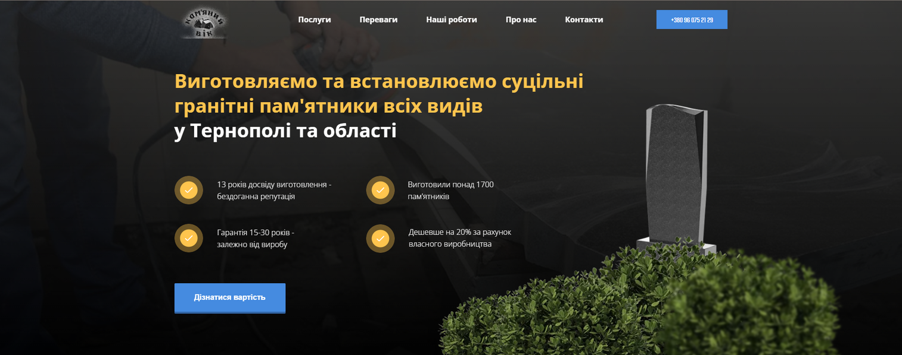
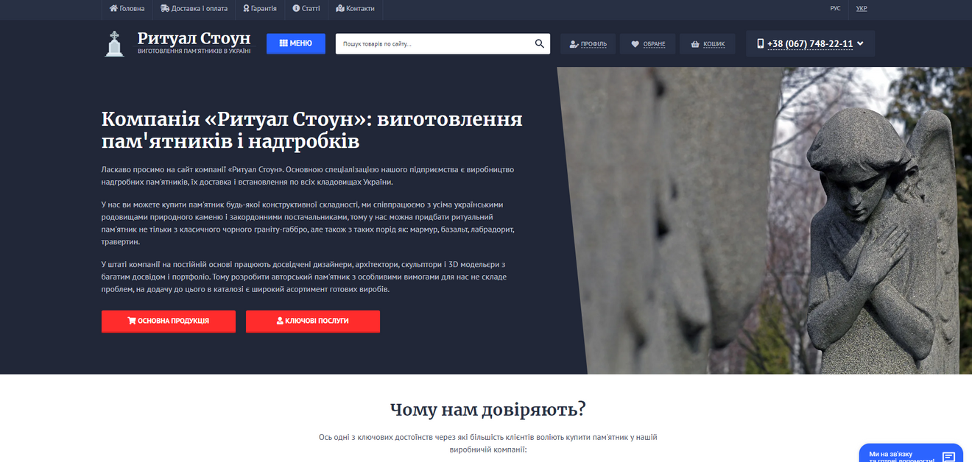
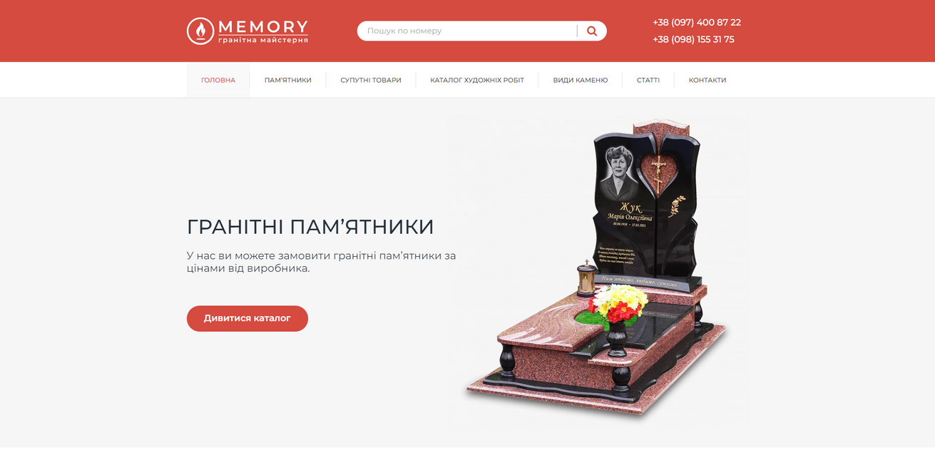
АНАЛОГИ

Slide 5
 | Ritual Stone | Memory | Кам’яний вік
Зрозумілий інтерфейс | + | + | +
Каталог товарів | + | + | -
Реєстрація/аутентифікація користувача | + | - | -
Додавання товарів у корзину | + | + | -
Сторінка профілю | + | - | -

Slide 6





ЗАСОБИ ТА ІНСТРУМЕНТИ, ВИКОРИСТАНІ У РОБОТІ

Slide 7
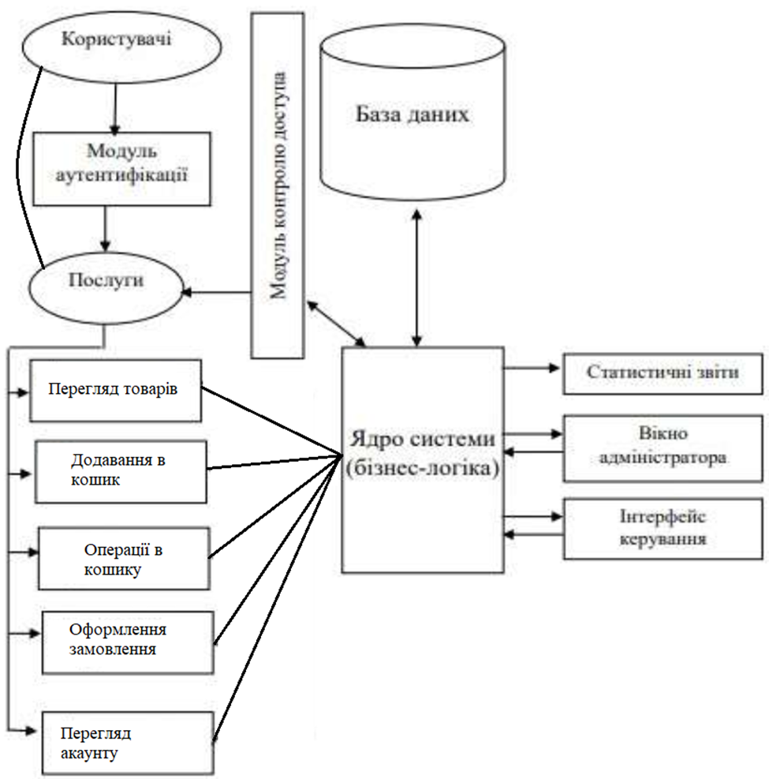
Структура автоматизованої інформаційної системи інтернет-магазину кам’яних пам’ятників

Slide 8
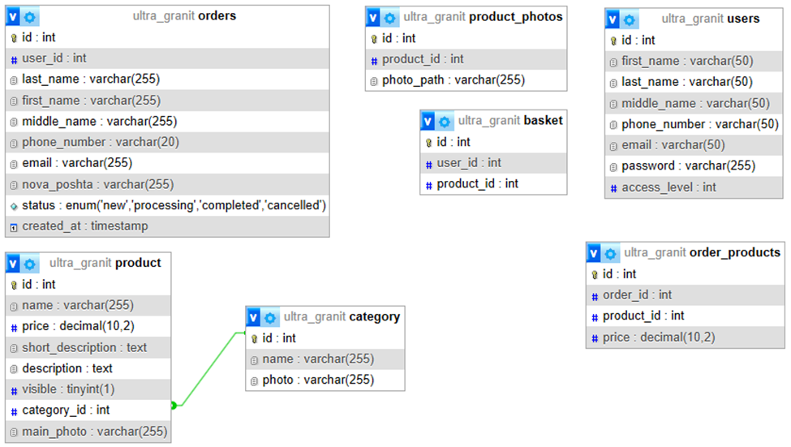
Структура бази даних інформаційної системи інтернет-магазину кам’яних пам’ятників

Slide 9
Переходимо до демонстрації програми

